Slide 1
CRITTOGRAFIA ASIMMETRICA

Slide 2
INTRODUZIONE

Slide 3
Perché?
Non ci basta la crittografia simmetrica?

Slide 4

C. asimmetrica
Si basa su problemi «difficili» (fattorizzazione, logaritmo discreto, etc...)
Due chiavi invece di una
Chiave pubblica, accessibile a tutti
Chiave privata, deve averla solo coloro che vogliono comunicare

Slide 5
TEORIA DEI NUMERI

Slide 6




CONGRUENZE
Dati tre interi $a, b, n$ si dice che $a$ è congruo a $b$ modulo $n$ se:
$a$ - $b$è divisibile per $n$
$a$ e $b$ danno lo stesso resto se divisi per $n$
Esempio
$$a≡b\left(\operatorname{mod}{n}\right)$$
$$32≡7\left(\operatorname{mod}{5}\right)$$
$$a≡b\left(\operatorname{mod}{n}\right) ?$$

Slide 7
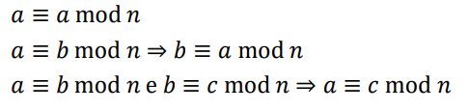
PROPRIETà

Slide 8
CONGRUENZE
Una congruenza può essere vista come un’equazione. È possibile utilizzare qualsiasi operazione tranne la divisione.

Slide 9
Perché?

Slide 10
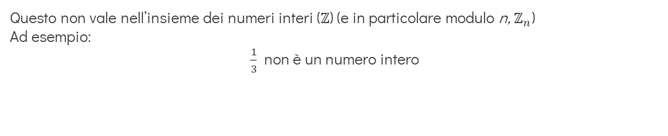
CONGRUENZE
Nell’insieme dei numeri reali ($ℝ$), si ha:
Questo non vale nell’insieme dei numeri interi ($ℤ$) (e in particolare modulo n, $ℤ_{n}$)
Ad esempio:
$\frac{1}{3}$ non è un numero intero

Slide 11
Come facciamo?

Slide 12

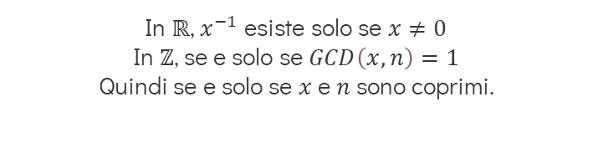
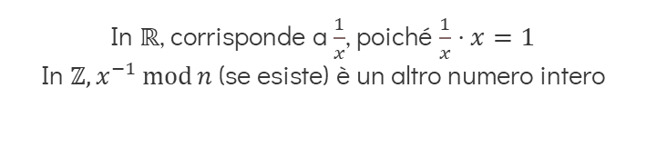
CONGRUENZE
Leggendo la definizione di divisione, si può capire qualcosa...
In $ℝ$, corrisponde a $\frac{1}{x}$, poiché $\frac{1}{x}⋅x=1$
In $ℤ, x^{−1}\operatorname{mod}{n}$ (se esiste) è un altro numero intero
In $ℝ$, $x^{−1}$ esiste solo se $x≠0$
In $ℤ$, se e solo se $GCD\left(x,n\right)=1$
Quindi se e solo se $x$ e $n$ sono coprimi.
$$x⋅a≡1\left(\operatorname{mod}{n}\right)$$

Slide 13
Come calcolarlo?
Per trovare l’inverso moltiplicativo, si può utilizzare l’algoritmo di Euclide esteso

Slide 14


Algoritmo di euclide esteso
Dati $x,y∈ℤ$, ci vengono restituiti $x,y∈ℤ$ e $g∈ℕ$
tali che $x⋅a+y⋅b=GCD\left(a,b\right)$ (Identità di Bézout)
Con a e n coprimi ($GCD\left(a,b\right)$ = 1) , si ha
$$x⋅a+y⋅n\left(\operatorname{mod}{n}\right)=1\left(\operatorname{mod}{n}\right)$$
E ora?

Slide 15
Piccolo accenno a…

Slide 16
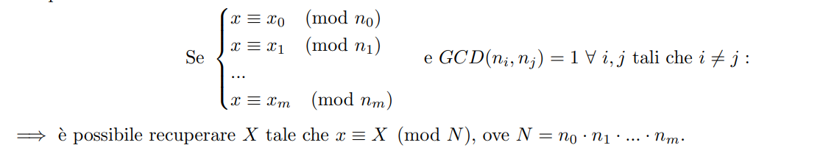
Teorema cinese del resto
Si applica quando si ha una situazione del genere e si vuole recuperare il valore di $x$
https://training.olicyber.it/api/file/8a5bf02b-9448-4fa1-8c51-614e442cb08a/intro-teoria-numberi.pdf

Slide 17
Prima di continuare…
Crypto 08, Crypto 09

Slide 18
Key exchange
Dobbiamo trovare un modo per metterci d’accordo su quale chiave usare per un cfirario a chiave simmetrica
Come facciamo?

Slide 19
Diffie-Hellman!

Slide 20
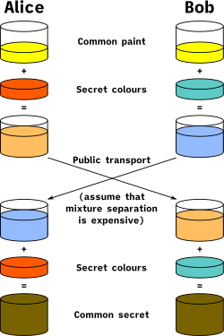
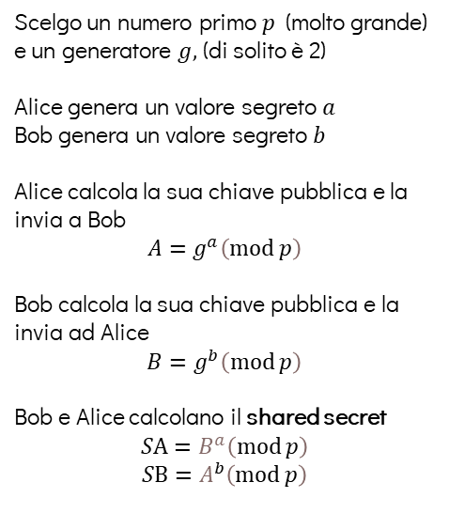
Come funziona?
Scelgo un numero primo$p$ (molto grande) e un generatore $g,$ (di solito è 2)
Alice genera un valore segreto $a$
Bob genera un valore segreto $b$
Alice calcola la sua chiave pubblica e la invia a Bob
$$A=g^{a}\left(\operatorname{mod}{p}\right)$$
Bob calcola la sua chiave pubblica e la invia ad Alice
$$B=g^{b}\left(\operatorname{mod}{p}\right)$$
Bob e Alice calcolano il shared secret
$$SA=B^{a}\left(\operatorname{mod}{p}\right)$$
$$SB=A^{b}\left(\operatorname{mod}{p}\right)$$
È possibile recuperare la chiave privata di alice o bob?

Slide 21
RSA

Slide 22
RSA
Cifrario a chiave asimmetrica
Si basa sul problema della fattorizzazione

Slide 23


Come funziona?
$m$ = plaintext
$ct$ = ciphertext
Si va a scegliere due (o più) primi molto grandi $p$ e $q$
Si ha $n=p⋅q$
Si calcola $φ\left(n\right)=\left(p−1\right)\left(q−1\right)$
Si sceglie l’esponente pubblico $ⅇ$ dove $GCD\left(φ\left(n\right),ⅇ\right)=1$ e $1<ⅇ<φ\left(n\right)$
Valori pubblici: (e, n)
Calcola la chiave privata $d$da $ⅆⅇ=1\operatorname{mod}{φ\left(pq\right)}$
Per cifrare: $ct=m^{ⅇ}\operatorname{mod}{n}$
Per decifrare: $m=ct^{d}\operatorname{mod}{n}$
HOW????

Slide 24
Crittografia ibrida?
Cosa è?

Slide 25
FINE
Salvatore Abello, 5IB
salvatore.abello2005@gmail.com
https://github.com/salvatore-abello

